Slide 1




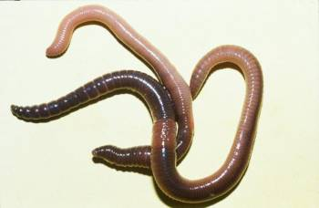
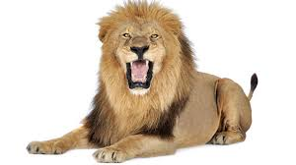
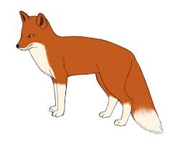
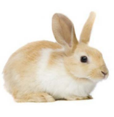
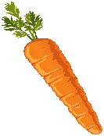
نموذج رقم 15
المملكة العربية السعودية
وزارة التعليم
مكتب التربية والتعليم بمحافظة الجبيل
قسم الصفوف الأولية
الاختبار الدوري للصف الثالث الابتدائي مادة العلوم / الفترة الثانية
العلوم
اسم الطالبة ....................................................... المدرسة......................................... الصف ........................
المعيار | تطبيق الطريقة العلمية التي يستخدمها العلماء بصورة مبسطة في تعلم العلوم |  |  | رقمه | 1
متقن | متقن | متقن | غير متقن | ملاحظة
100% | من 90%إلى أقل من 100% | من80% إلى أقل من 90% | أقل من 80%
السؤال الأول:
ماهي خطوات الطريقة العلمية التي يستخدمها العلماء في تعلم العلوم؟
المعيار | الإشارة إلى المنتجات والمستهلكات والمحللات في صورة شبكة غذائية |  |  | رقمه | 11
متقن | متقن | متقن | غير متقن | ملاحظة
100% | من 90%إلى أقل من 100% | من80% إلى أقل من 90% | أقل من 80%
السؤال الثاني :
السؤال الثاني :
في السلسلة الغذائية التالية صنفي المخلوقات الحية
محللات
مستهلك
منتج
ـــــــــــــــــ
ـــــــــــــــــ
ـــــــــــــــــ
ـــــــــــــــــ
ـــــــــــــــــ
المعيار | استخدام منظم السبب والنتيجة لتوضيح استجابة المخلوقات الحية للمتغيرات في البيئة |  |  | رقمه | 16
متقن | متقن | متقن | غير متقن | ملاحظة
100% | من 90%إلى أقل من 100% | من80% إلى أقل من 90% | أقل من 80%
السؤال الثالث:
باستخدام منظم السبب و النتيجة وضحي ما الآثار الناتجة عن الجفاف ؟
النتيجة
السبب
المعيار | ذكر طريقة يغير بها مخلوق حي بيئته و سبب ذلك |  |  | رقمه | 14
متقن | متقن | متقن | غير متقن | ملاحظة
100% | من 90%إلى أقل من 100% | من80% إلى أقل من 90% | أقل من 80%
ــــــــــــــــــــــــــــــــــــــــــــــــــــــــــــــــــــــــــــــــــــــــــــــــــــــــــــــــــــــــــــــــــــــــــــــــــــــــــــــــــــــــــــ
ــــــــــــــــــــــــــــــــــــــــــــــــــــــــــــــــــــــــــــــــــــــــــــــــــــــــــــــــــــــــــــــــــــــــــــــــــــــــــــــــــــــــــــ
السؤال الثالث :

Slide 2
المعيار | ذكر أسباب حدوث التغيرات السريعة على سطح الأرض |  |  | رقمه | 18
متقن | متقن | متقن | غير متقن | ملاحظة
100% | من 90%إلى أقل من 100% | من80% إلى أقل من 90% | أقل من 80%
السؤال الرابع:
صلي العمود أ بما يناسبه من العمود ب :
( أ ) ( ب )
المعيار | تسمية العمليات التي تحدثُ تغيرات بطيئة جداً على سطح الأرض |  |  | رقمه | 19
متقن | متقن | متقن | غير متقن | ملاحظة
100% | من 90%إلى أقل من 100% | من80% إلى أقل من 90% | أقل من 80%
التجوية والتعرية والترسيب
الزلازل والبراكين
الطاقة الشمسية والرياح
النفط والغاز الطبيعي
الهجرة
موارد طاقة متجددة
تغيرات بيئية بطيئة جدا
موارد طاقة غير متجدد
تغيرات بيئية سريعة ومفاجئة
المعيار | التمثيل لموارد طاقة متجددة وأخرى غير متجددة |  |  | رقمه | 23
متقن | متقن | متقن | غير متقن | ملاحظة
100% | من 90%إلى أقل من 100% | من80% إلى أقل من 90% | أقل من 80%
المعيار | التمييز بين الزلزال والبركان |  |  | رقمه | 17
متقن | متقن | متقن | غير متقن | ملاحظة
100% | من 90%إلى أقل من 100% | من80% إلى أقل من 90% | أقل من 80%
السؤال الخامس:
ضعي الكلمة المناسبة في المكان المناسب :
الزلازل - البركان - المعادن - التكيف - الدبال
التربة خليط من ......... و فتات الصخور و ............
............. يساعد المخلوق الحي من البقاء حيا في بيئته .
................ هو فتحة في القشرة الأرضية تندفع منها الصهارة .
الحركة المفاجئة للصخور المكونة للقشرة الأرضية ينتج عنها ....................
المعيار | ذكر أهمية التكيف للمخلوقات الحية |  |  | رقمه | 12
متقن | متقن | متقن | غير متقن | ملاحظة
100% | من 90%إلى أقل من 100% | من80% إلى أقل من 90% | أقل من 80%
المعيار | تعدد مكونات التربة |  |  | رقمه | 20
متقن | متقن | متقن | غير متقن | ملاحظة
100% | من 90%إلى أقل من 100% | من80% إلى أقل من 90% | أقل من 80%
المعيار | التمثيل لبعض التكيفات في المخلوقات الحية |  |  | رقمه | 13
متقن | متقن | متقن | غير متقن | ملاحظة
100% | من 90%إلى أقل من 100% | من80% إلى أقل من 90% | أقل من 80%
السؤال السادس:
ضعي دائرة حول الإجابة الصحيحة فيما يلي :
من أمثلة التكيف لدى القنفذ :
الأشواك الحادة – المخالب – الشفة المشقوقة
يمكن للإنسان أن يحمي بيئته من خلال :
التدوير – التلوث – الترشيد – التكيف
يستطيع الثعبان أن يبقى بمأمن من أعدائه من خلال :
التكاثر – التخفي – الهجرة – الانقراض
المعيار | تعداد بعض الطرائق لحماية البيئة |  |  | رقمه | 15
متقن | متقن | متقن | غير متقن | ملاحظة
100% | من 90%إلى أقل من 100% | من80% إلى أقل من 90% | أقل من 80%
تمنياتي لك بالتوفيق يا صغيرتي معلمة المادة :

